Slide 1
第五章 端到端传输(10)

Slide 2
提纲
5.1 传输层协议概述
5.2 用户数据报协议 UDP
5.3 传输控制协议 TCP
5.3.1 TCP协议概述
5.3.2 TCP报文段格式
5.3.3 连接管理
5.3.4 可靠和有序传输
5.3.5 流量控制
5.3.6 触发传输
5.3.7 自适应重传
5.3.8 拥塞控制

Slide 3
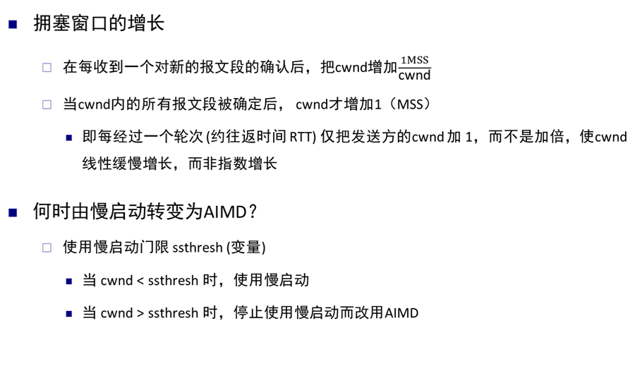
TCP拥塞避免
5.3.8 拥塞控制
系统中引入门限值

Slide 4
慢启动+拥塞避免
5.3.8 拥塞控制
Initially:
cwnd = 1MSS;
ssthresh = initial value;
New ack received:
if (cwnd < ssthresh)
/* Slow Start*/
cwnd = cwnd + 1MSS;
else
/* Congestion Avoidance */
cwnd = cwnd + 1MSS/cwnd*1MSS;
Timeout:
/* Multiplicative decrease */
ssthresh = max (cwnd/2, 2 MSS);
cwnd = 1MSS;
发生超时时：
ssthresh减小为当前cwnd值的一半，
cwnd置为最小值，
执行慢启动

Slide 5
慢启动+拥塞避免
5.3.8 拥塞控制
Initially:
cwnd = 1;
ssthresh = initial value;
New ack received:
if (cwnd < ssthresh)
/* Slow Start*/
cwnd = cwnd + 1;
else
/* Congestion Avoidance */
cwnd = cwnd + 1/cwnd;
Timeout:
/* Multiplicative decrease */
ssthresh = max (cwnd/2, 2);
cwnd = 1;
拥塞窗口没有变化且没有数据发送
cwnd
Timeout
Timeout
AIMD
AIMD
ssthresh
Slow Start
Slow Start
Slow Start
Time

Slide 6
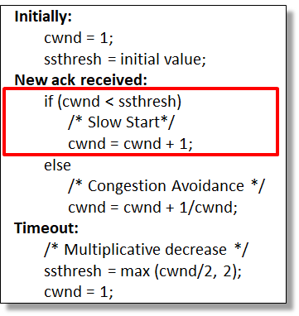
快重传+快恢复
5.3.8 拥塞控制
快重传(Fast Retransmit)
收到3个重复ACK立即触发重传
快恢复 (Fast Recovery)
在快重传之后
Ssthresh减小为当前cwnd的一半：ssthresh = cwnd / 2
新拥塞窗口 cwnd = 新的 ssthresh
不将cwnd减为最小值，而是减小一半
执行拥塞避免 (AIMD)，使cwnd缓慢线性增大
退出条件
快恢复过程中若出现超时，cwnd=1

Slide 7
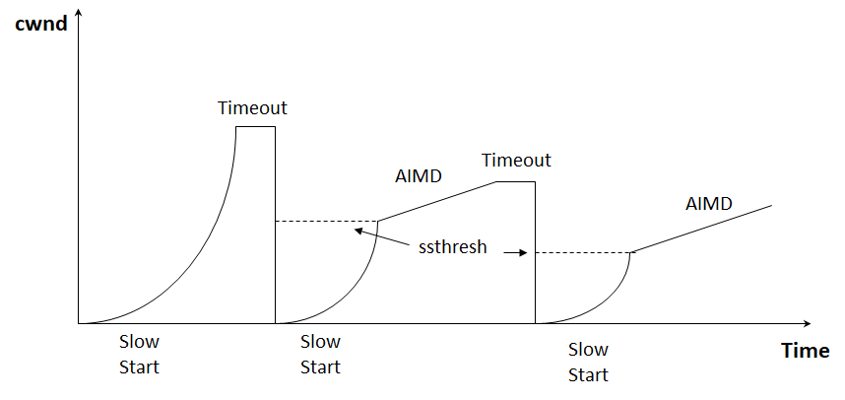
快重传+快恢复
5.3.8 拥塞控制
减少了慢启动
减少了由于等待超时引起的连接无效 (cwnd不变且无数据发送) 时间
可以达到稳态，且稳态时cwnd会在最优值附近摆动
cwnd
AIMD
AIMD
Slow Start
AIMD
Fast Retransmit + Fast Recovery
Time

Slide 8
TCP拥塞控制算法
5.3.8 拥塞控制
四种 (RFC 5681)
慢启动 (slow start)
拥塞避免 (AIMD)
快重传 (fast retransmit)
快恢复 (fast recovery)

Slide 9
TCP拥塞控制算法
5.3.8 拥塞控制
ssthresh = cwnd / 2
cwnd = 1
连接建立
慢启动
超时
拥塞窗口 cwnd = 1
按指数规律增大
3 个重复
的 ACK
cwnd ≥ ssthresh
快重传快恢复
ssthresh = cwnd / 2
cwnd = ssthresh
拥塞避免
3 个重复
的 ACK
超时
超时
拥塞窗口 cwnd 线性增大

Slide 10
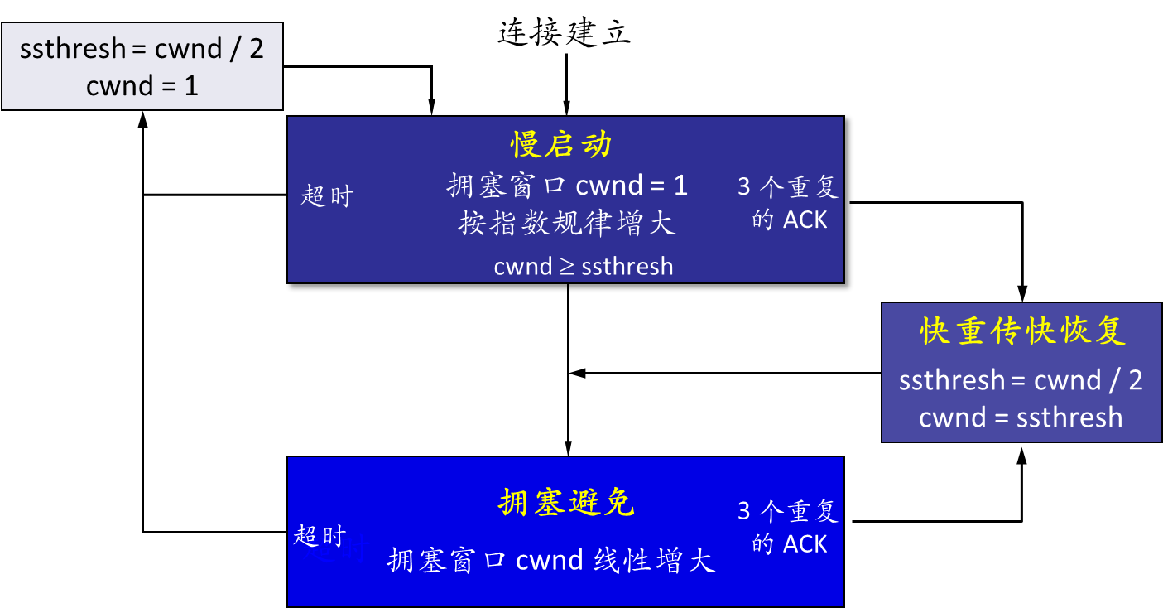
TCP拥塞窗口
5.3.8 拥塞控制
cwnd
Timeout
AIMD
Timeout
Fast Retransmit + Fast Recovery
Slow Start
Slow Start
Slow Start
Time

Slide 11
网络中间设备对TCP性能的影响
5.3.8 拥塞控制
Buffer大小
Buffer很大时，可以减少丢包，但会引起BufferBloat问题（过多的缓冲数据包导致了数据包的延迟、延迟抖动，降低了网络的总吞吐量）
队列调度
先进先出 (FIFO)： 实现简单，通常会有更高吞吐率
公平排队 (FairQueue)：提升不同流之间的公平性
丢弃策略
队尾丢弃 (Tail Drop)、随机早检测 (RED) 等不同丢包策略

Slide 12
网络中间设备对TCP性能的影响
5.3.8 拥塞控制
路由器的队列管理通常采用FIFO + Tail Drop
尾部丢弃往往会导致一连串分组的丢失，使发送方出现超时重传，TCP 进入慢启动状态，使得发送方突然把数据发送速率降低到很小值
路由器中的尾部丢弃，可能同时影响很多条 TCP 连接，使这些连接在同一时间突然都进入慢启动状态，即全局同步 (global syncronization)
全局同步使得全网的通信量突然下降很多，而在网络恢复正常后，通信量又突然增大很多

Slide 13
主动队列管理
5.3.8 拥塞控制
主动队列管理 AQM (Active Queue Management)
“主动”即不等到路由器的队列长度已经达到最大值时才不得不丢弃后面到达的分组，而是在队列长度达到某个值得警惕的值时（即当网络拥塞有了某些拥塞征兆时），就主动丢弃到达的分组
AQM 可以有不同实现方法，其中曾流行多年的就是随机早期检测 RED (Random Early Detection)

Slide 14
随机早期检测 RED
5.3.8 拥塞控制
路由器的队列维持两个参数
队列长度最小门限 TH_{min} 和最大门限TH_{max}
每一个分组到达时先计算平均队列长度 L_{AV}
若平均队列长度小于最小门限 TH_{min}，则将新到达的分组放入队列进行排队
L_{AV} < TH_{min} ，丢弃概率 p = 0
若平均队列长度超过最大门限 TH_{max}，则将新到达的分组丢弃
L_{AV} > TH_{max} ，丢弃概率 p = 1
若平均队列长度在最小门限 TH_{min} 和最大门限TH_{max} 之间，则按照某一概率 p 将新到达的分组丢弃
TH_{min} > L_{AV} > TH_{max} ，丢弃概率 0< p <1

Slide 15
随机早期检测 RED
5.3.8 拥塞控制
随机丢弃不同流的分组，避免全局同步问题
丢弃
以概率 p 丢弃
排队
分组
到达
从队首
发送
最小门限 TH_{min}
平均队列长度 L_{av}
最大门限 TH_{min}

Slide 16
随机早期检测 RED
5.3.8 拥塞控制
丢弃概率 p 的选择是难点
p 不是个常量，与平均队列长度等多因素相关
RED 的使用效果并不理想，未进行大规模部署
丢弃概率 p
1.0
p_{max}
0
平均队列长度 L_{av}
最小门限 TH_{min}
最大门限 TH_{max}

Slide 17

Any
Questions
？
谢谢！

